Slide 1


Slide 2
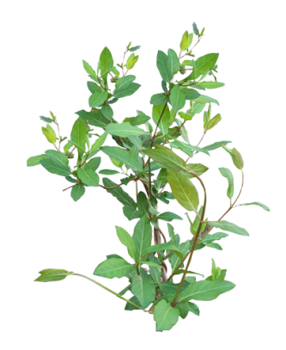
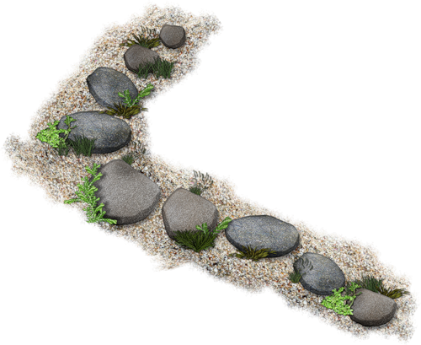
1. Запиши словосполучення у множині. Виділи закінчен­ня прикметників.
Козацька шапка, жовтий фартух, юний читач, давній випадок, чудова погода, весняний вітер, кам'яна стежка.

Slide 3

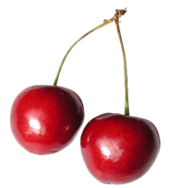
2. Зміни словосполучення іменник + іменник на
при­кметник + іменник за зразком.
Зразок: варення з вишні – вишневе варення.
парти з дерева -
спідниці з шовку -
озера в горах -
рушники з льону -
глечики з глини -

Slide 4
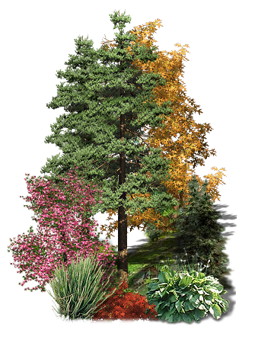
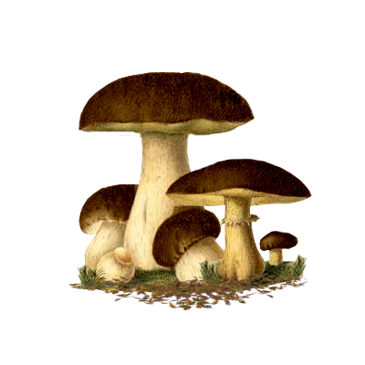
3. Пошир речення прикметниками.
Діти читають книги.
Хмари пливуть у небі.
Гриби ростуть у лісі.

Slide 5
4. Придумай і запиши п'ять-шість прикметників з префіксом най- у множині . Розбери прикметники за будовою.
Наприклад: найдовші, найвеселіші, найгарніші, найдобріші, найуважніші, найрозумніші

Slide 6
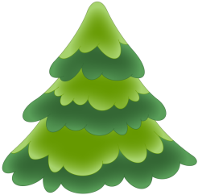
5. Провідмінюй словосполучення.
Н. зелені ялинки, срібні дзвіночки
Р. …
Д. …
З. …
Ор. …
М. …

Slide 7
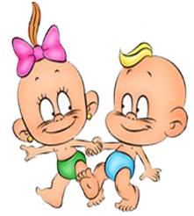
6. Запиши словосполучення у зазначених відмінках.
Колискові пісні. у Д.в. —
Літні вечори у Ор.в. —
Березові ліси у Р.в. —
Бабусині онуки у З.в.

Slide 8
7. Допиши закінчення прикметників. Запиши відмінки прикметників у дужках. Перше речення розбери за члена­ми речення.
Вечір
Швидко насувається вечір у лісов__ хащах. Темн__ тіні лежать попід деревами. Непорушно ви­сочіють стар__ сосни, чорніють густ__ розлог__ ялини. Сховалося за деревами низьк__ вечірн__ сонце.

Slide 9


8. Склади речення з поданих слів.
Галасливі, у, краї, теплі, качки та гуси, швидко, летять.
Розбери прикметники як частини мови.

Slide 10
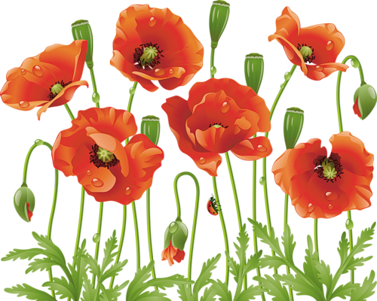
9. Удоскональ текст, додаючи прикметники. Визнач від­мінки прикметників.
Мак
У полі розквітли маки. Здалеку вони схожі на полум'я. Поле неначе килим. Гарно, коли зацвітає мак!

Slide 11
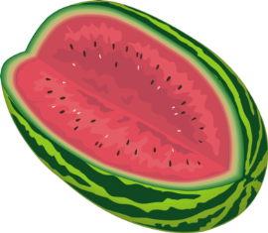
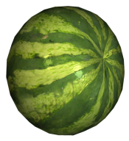
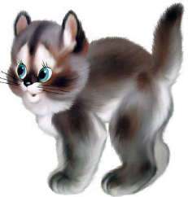
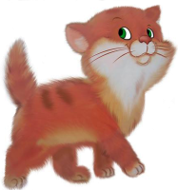
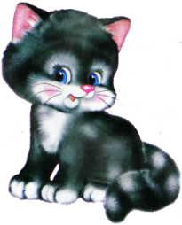
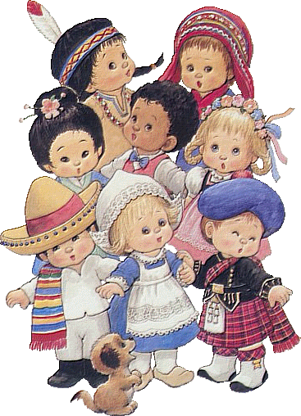

10. Добери до іменників 3-4 відповідних прикметника.
кавуни - …, …, …
кошенята - …, …, …
діти - …, …, …
цукерки - …, …, …

Slide 12

НАВЧАЙТЕСЯ ВІДМІННО!

